Slide 1
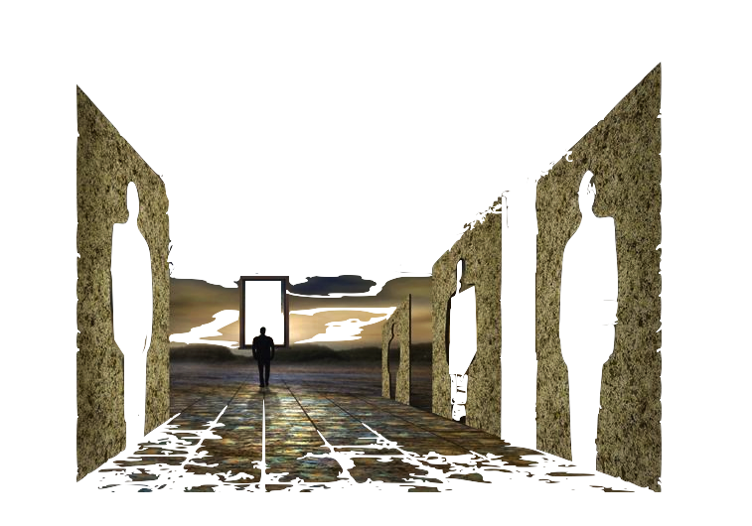
I confini della Hybris:
dalla normalità alla bipolarità
Siracusa, 8-10 Giugno 2017
Hotel Villa Politi
L’Evento Suicidio in Carcere
Carola Celozzi - Istituti Penitenziari Civitavecchia
Adele Di Stefano - Istituti Penitenziari ASL Frosinone
Giuseppe Quintavalle – Direttore Generale ASL Roma 4

Slide 2
L’impatto dell’Evento Suicidio
L’Evento Suicidio ha un impatto psicologico devastante sulla comunità, in qualsiasi contesto esso si verifichi.
In carcere, luogo in cui il sistema delle responsabilità e dei rapporti istituzionali è particolarmente complesso, il Suicidio rappresenta un fenomeno drammatico che non solo destabilizza e annichilisce familiari e conoscenti ma scompagina e produce inquietudini, sofferenza e confusione in tutti i gruppi di operatori coinvolti, esplodendo con la violenza di un gesto tragico, temuto e irreversibile

Slide 3
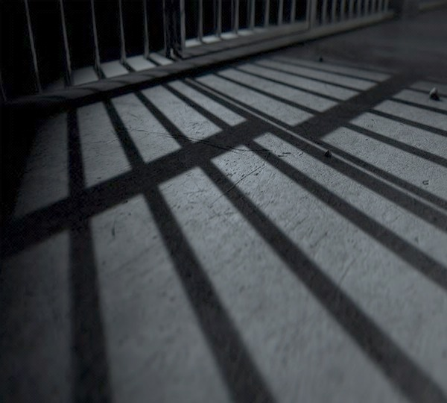
Gli istituti penitenziari hanno l’obbligo di preservare la salute e la sicurezza dei detenuti: un eventuale fallimento di questo mandato può essere anche perseguito a fini di legge.
Un suicidio in ambiente carcerario può inoltre scatenare l’interesse dei mass media e con facilità attrarre l’attenzione superficiale del pubblico, creare problemi «politici», attivare iniziative d’emergenza.

Slide 4
Le iniziative e le attivazioni dell’ultim’ora lasciano il tempo che trovano.
Il problema, drammatico, richiede ben altro che misure di tamponamento: richiede conoscenza del fenomeno, equilibrio nelle valutazioni, rinnovamento culturale.

Slide 5
Quando parliamo di Suicidio in Carcere
Parliamo di drammi personali
Parliamo di luoghi conosciuti da pochi
Parliamo di clima e pregiudizi culturali
Sicuramente parliamo di solitudini

Slide 6
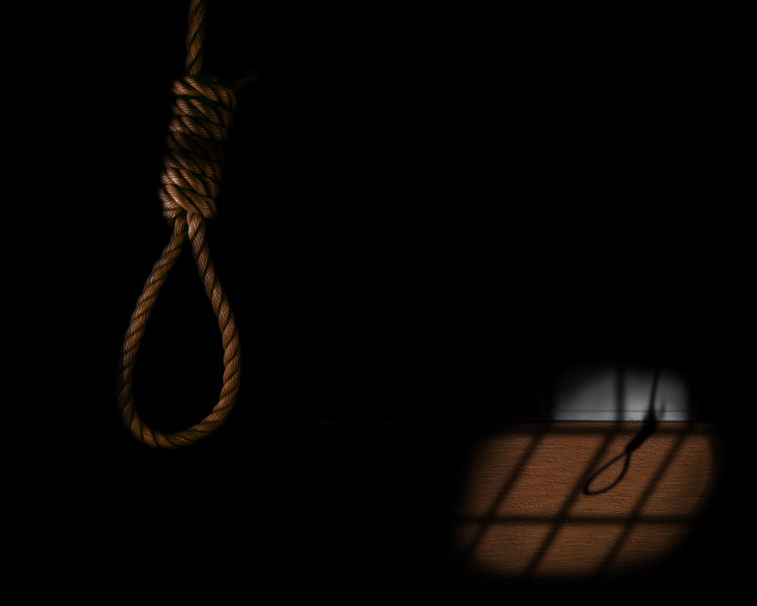
Del resto:
Le rilevazioni epidemiologiche registrano, in tutto il mondo, numeri di suicidi e tentati suicidi particolarmente elevati e preoccupanti proprio nelle realtà carcerarie.

Slide 7
IL SUICIDIO
IL SUICIDIO: Causa più comune di morte nelle carceri.
Percentuali in aumento progressivamente dagli anni 70
Giovani maschi (15/49 aa)
Gruppi
Maggiormente
A rischio
Tossicodipendenti
Persone con Disturbi Mentali
Persone con T.S. in anamnesi
Persone socialmente isolate
o sottoposte a isolamento in cella
singola
Persone con reati ad alto
Rischio di violenze a carico
Ingresso
Comunicazioni di
notizie riguardanti
l’Iter Giudiziario
Censure, notizie
Riguardanti la famiglia
Insorgenza malattie
fisiche importanti
MOMENTI A RISCHIO

Slide 8
Dati della letteratura:
I suicidi nelle carceri sono 9 volte superiori a quelli della popolazione generale.
Molti suicidi avvengono 24/48 h dopo l’arresto.
Il 34% di suicidi si verifica durante la prima settimana di detenzione (Dahle et al, 2005).
Un’ Alta percentuale si registra nei primi 3 mesi di detenzione.
Circa il 50 % avviene nei primi 6 mesi (Task Force in Suicide in Canada, 1994).

Slide 9
Eventi critici in ambito carcerario (dati DAP 2015)
Autolesionismo: 7029 (2751 italiani,4278 stranieri)
Tentati suicidi : 956 (488 italiani, 468 stranieri)
Suicidi : 39 (25 italiani, 14 stranieri)

Slide 10
Dati a confronto
Nel 2014: 44 suicidi ( fonti DAP)
Nel 2015: 39 suicidi (fonti DAP)
43 suicidi (fonte Antigone)
Nel 2016: 45 suicidi (fonte Ristretti Orizzonti)
Nel 2017: 24 suicidi (fonte Antigone)

Slide 11
In Italia, tra i paesi europei, è maggiore lo scarto tra suicidi nella popolazione libera e quelli nella popolazione detenuta

Slide 12
Circa il 30% dei detenuti che si suicida non ha una diagnosi psichiatrica già evidente e non mostra segnali di allarme in precedenza.
Spesso la diagnosi è fatta ex post attraverso l’autopsia psicologica. Operazione con limiti evidenti.

Slide 13
IL TS IN AMBITO PENITENZIARIO
Fuga
Perdita
SIGNIFICATO
Espiazione
Vendetta
Sacrificio
Ricatto

Slide 14
L’AUTOLESIONISMO in carcere
Psicopatologiche
Emotive
Razionali
Sofferenza e discontrollo
comportamentale
Motivazioni
Significati
Manipolazione
Trasformazione della rabbia e dell’angoscia
Incapacità a riconoscere e rappresentare le proprie emozioni, esperienze e richieste

Slide 15
La funzione del ricatto
Motivazione cosciente
Manipolazione
Motivazione inconscia o Preconscia
Coercizione con possibile significato di Richiesta d’aiuto

Slide 16
Alcune precisazioni
Da alcuni decenni, anche in ottica preventiva il potenziale suicida viene identificato nel "malato di mente" o meglio nel detenuto che ha dei problemi psichici e che perciò ha bisogno delle cure tempestive di un esperto psicologo. Nella circolare Amato n.323/5683 dell'87 (che è intitolata espressamente Tutela della vita e della incolumità fisica e psichica dei detenuti e degli internati) ove si mira a prevenire il suicidio in carcere dei soggetti a rischio, si mantiene coerentemente la tendenza a considerare il suicida come persona quanto meno psichicamente fragile.

Slide 17
Viene così istituito un Servizio per i detenuti e gli internati nuovi giunti dalla libertà, consistente in un presidio psicologico, che si affiancherà, pur senza sostituirli, alla prima visita medica generale (art. 11,3º comma Legge n. 353 del 1957) ed al colloquio di primo ingresso (art. 23, 4º comma D.P.R. n. 431 del 1976) ... Innanzitutto, esso sarà effettuato subito dopo la prima visita medica... Il presidio è affidato agli esperti ex art. 80 Legge n. 354 del 1975, specializzati in psicologia o criminologia clinica, e consiste preliminarmente in un colloquio con il nuovo giunto (nello stesso giorno dell'ingresso e prima dell'assegnazione) diretto ad accertare, sulla base di determinati parametri, il rischio che il soggetto possa compiere violenza su se stesso.
Tutte le misure adottate nella circolare sono ispirate ad una visione patologica del potenziale suicida e di conseguenza anche le precauzioni contro il rischio di suicidio sono di natura clinica. Sarà infatti l'esperto psicologo ad occuparsi del colloquio attraverso il quale si dovrebbe pervenire ad un esame della personalità. La diagnosi della predisposizione suicidaria del "nuovo giunto" dovrà essere descritta in una relazione, in tre copie, da allegare oltre che alla cartella personale del soggetto anche alla cartella sanitaria. Nella stessa circolare si precisa inoltre che "è necessario che il sanitario che ha effettuato la visita medica trasmetta all'esperto, competente a sostenere il colloquio, copia della cartella clinica compilata in seguito alla visita medica del nuovo giunto" Inoltre a dimostrare che non esiste alcuna soluzione di continuità tra il momento del colloquio presso il Servizio nuovi giunti e il momento della visita medica è importante riportare un passo della circolare dell'88 (volta a chiarire il senso della circolare istitutiva del presidio) ove si puntualizza: "Circa la successione degli interventi sul nuovo giunto, si chiarisce che la visita medica dovrà avvenire subito dopo la immatricolazione, e successivamente - senza soluzione di continuità - avrà luogo il colloquio di primo ingresso che avrà luogo contestualmente o al più presto entro le ventiquattro ore". Il giudizio dell'esperto comporterà sempre una valutazione di tipo medico del soggetto. Anche le misure previste nel caso in cui il detenuto sia definito come soggetto a rischio e cioè l'assegnazione del detenuto in ambienti sanitari (ad es. infermerie, centri clinici, infermerie sussidiarie ecc.) sono un'ulteriore conferma dell'ottica clinica che si mantiene nella discussione del problema.
Il contenuto della circolare rivela piuttosto chiaramente il punto di vista delle istituzioni: il potenziale suicida è considerato una persona soggetta ad un gesto autosoppressivo a causa di un "difetto proprio", a causa di una propria vulnerabilità individuale le cui radici sono da individuare nella psiche del soggetto. Secondo il progetto della circolare, attraverso il colloquio, l'esperto psicologo dovrebbe mettere a nudo la psiche del soggetto per rivelare la sua vulnerabilità e per capire se il "nuovo giunto" si può ritenere un potenziale suicida.
Un anno dopo viene emessa la circolare 324/5695 dell'88 allo scopo di apportare chiarimenti alla circolare istituiva del "Servizio nuovi giunti" di cui si è parlato sopra. Nella più recente circolare si precisa per esempio che:
il Servizio Nuovi Giunti deve essere considerato parte anticipata del più complessivo colloquio di primo ingresso, seppure nulla impedisca che esso sia svolto prima del colloquio. Se però è svolto prima del colloquio di primo ingresso, l'esperto va considerato delegato del Direttore. Si tratta, infatti, di una attività non propriamente configurabile come osservazione scientifica (di cui all'articolo 13) o come trattamento rieducativo, ma piuttosto rientrante in quel tipo di interventi di trattamento penitenziario in senso lato (v. per gli imputati l'art.1 del regolamento di esecuzione) previsti dalla normativa per la generalità della popolazione detenuta ed internata.
È evidente che quello del "Servizio Nuovi Giunti" è un progetto fin troppo ambizioso. In questa seconda circolare sembra che da parte delle Istituzioni vi sia stata una presa di coscienza dei limiti del servizio nuovi giunti, soprattutto sul piano dell’osservazione scientifica.

Slide 18
La Conferenza Unificata per i rapporti tra Stato-Regioni ha stabilito nel 2012 le "Linee di indirizzo per la riduzione del rischio autolesivo e suicidario dei detenuti, degli internati e dei minorenni sottoposti a provvedimento penale".
Ciò ha prodotto varie iniziative regionali. Nella Regione Lazio è stato emanato il Decreto n. U00026 del 23/01/2015 avente ad oggetto: Recepimento Accordo n. 5/CU del 19 gennaio 2012 e approvazione documento recante "Programma operativo di prevenzione del rischio autolesivo e suicidario dei detenuti, degli internati e dei minorenni sottoposti a provvedimento penale nella Regione Lazio.
Per la sperimentazione di tale Programma sono stati scelti, insieme alla ASL ROMA 4, gli Istituti penitenziari di Civitavecchia, conclusosi nel dicembre 2016.

Slide 19
LA PREVENZIONE DEL SUICIDO NELLE CARCERI (documento WHO e IASP ) World Health Organization e International Association for Suicide Prevention
Gli istituti di pena sono luoghi dove si concentrano gruppi vulnerabili che sono tradizionalmente tra quelli più a rischio, ovvero giovani maschi, persone con disturbi mentali, persone interdette, socialmente isolate, con problemi di abuso di sostanze, e con storie di precedenti comportamenti suicidari.
L’impatto psicologico dell’arresto e dell’incarcerazione, le crisi di astinenza dei tossicodipendenti, la consapevolezza di una condanna lunga, o lo stress quotidiano della vita in carcere possono superare la soglia di resistenza del detenuto medio, e a maggior ragione di quello a rischio elevato.

Slide 20
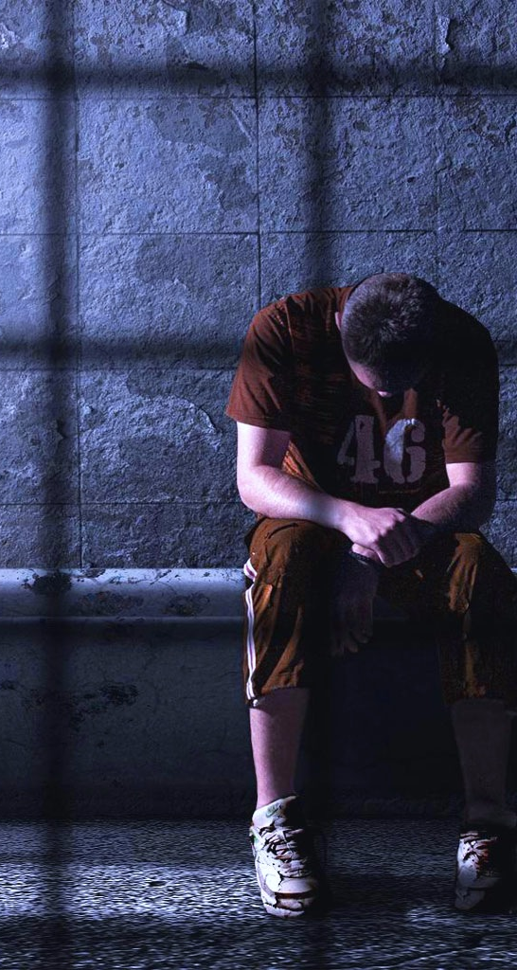
Profili
Profilo 1: detenuti in attesa di giudizio
I detenuti in attesa di giudizio che commettono il suicidio in carcere sono generalmente maschi, giovani (20-25 anni), non sposati, alla prima incarcerazione, arrestati per crimini minori, spesso connessi all’abuso di sostanze. Solitamente al momento dell’arresto sono sotto l’effetto delle sostanze e commettono il suicidio nelle prime fasi della loro incarcerazione, spesso proprio nelle prime ore.

Slide 21
Profilo 2: detenuti condannati
In confronto ai detenuti in attesa di giudizio, i detenuti condannati che commettono il suicidio in carcere sono generalmente più vecchi (30-35 anni), sono colpevoli di reati violenti e decidono di togliersi la vita dopo aver passato un certo numero di anni in prigione (spesso 4 o 5). Questi suicidi possono essere preceduti da conflitti con altri detenuti o con l’amministrazione, litigi in famiglia, separazioni, o questioni legali come un’udienza persa o la negazione della libertà.

Slide 22
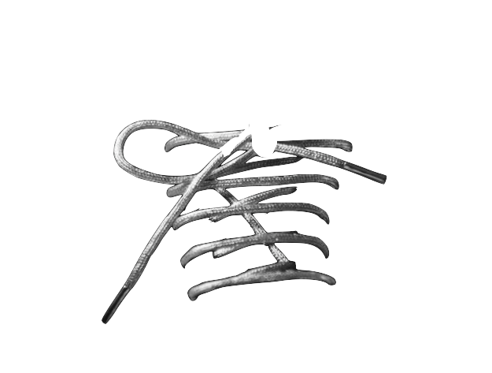
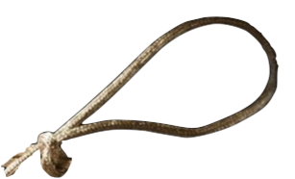
Fattori di Rischio comuni
Oltre ai profili specifici sopra-identificati, vi sono un gruppo di caratteristiche che hanno in comune sia i detenuti già condannati che quelli rinviati a giudizio, di potenziale utilità nell’indirizzare i programmi di prevenzione del suicidio.
Fattori Situazionali
Il metodo più utilizzato per il suicidio è l’impiccamento, messo in atto spesso durante l’isolamento, e durante periodi in cui il personale è più scarso, come di notte e il fine settimana. Molti suicidi avvengono nei momenti in cui i prigionieri si trovano da soli, pur condividendo la cella con qualcun altro. Esiste una forte associazione tra suicidio dei detenuti e tipo di alloggio assegnato. Nello specifico, un detenuto posto in isolamento, o sottoposto a particolari regimi di detenzione (specialmente in cella singola) e incapace di adattarvisi, è ad alto rischio di suicidio. Alcuni regimi di detenzione prevedono che il detenuto venga chiuso in cella per 23 ore al giorno per lunghi periodi di tempo. Un numero molto elevato di suicidi avviene in questi regimi.

Slide 23
Fattori psicosociali
Tra i detenuti suicidi è comune constatare l’assenza di supporto sociale e familiare, precedenti comportamenti suicidari (specialmente negli ultimi 1-2 anni), e una storia di malattie psichiatriche e problematiche di natura emotiva. Inoltre questi soggetti sono spesso vittime di bullismo, hanno avuto recenti conflitti con altri detenuti, sono stati oggetto di sanzioni disciplinari o anche hanno ricevuto notizie negative.
I detenuti di sesso femminile sono considerati ugualmente soggetti ad alto rischio suicidario. Le donne detenute in attesa di giudizio commettono suicidio molto più spesso che la loro controparte femminile nella comunità. Anche i tassi di suicidio completato tra le donne sono più alti che tra gli uomini.

Slide 24
Considerazioni dallo stesso documento dell’OMS
Ciò che risulta particolarmente confondente, è che quando si cerca di fare uno screening ai detenuti a rischio, quelli che eventualmente moriranno di suicidio avranno un profilo più «normale» di quelli che lo avranno solo tentato.

Slide 25
Attenzione !!!!
I detenuti con alto rischio di suicidio che vengono messi in celle condivise hanno maggiore accesso a strumenti letali, ed anche, compagni di cella poco collaborativi potrebbero non allertare il personale in caso di tentativo di suicidio.

Slide 26
Riferimento a «mezzi di contenzione»
Detenuti con crisi suicidarie in atto possono necessitare di indumenti protettivi o di qualche tipo di contenzione. Per via delle controversie riguardo all’utilizzo di questi ultimi mezzi, in caso di necessità devono essere seguite le procedure e i regolamenti appropriati. Questi devono prevedere le situazioni in cui i mezzi di contenzione sono autorizzati o meno, i metodi per assicurarsi che alternative meno restrittive vengano utilizzate prima, le questioni riguardanti la sicurezza, i limiti di tempo per l’uso delle contenzioni, la necessità di monitoraggio e supervisione durante il contenimento e la consulenza psichiatrica.

Slide 27
Inchieste L’Espresso 24 maggio 2017
…..oltre le celle sature, sono molte tante le piaghe che non accennano a guarire: la carenza di medici dietro le sbarre, l’aumento di casi di malasanità e l’abuso di psicofarmaci. Le Residenze per l’esecuzione delle misure di sicurezza (Rems) - le strutture che dovrebbero accogliere i detenuti con problemi psichiatrici – sono troppo poche e troppo piene. Quindi i detenuti con patologie psichiche sono “curati” nelle celle ricorrendo a un massiccio uso di sedativi con conseguenze a volte letali.

Slide 28
GLI MUORE LA FIGLIA, SI UCCIDE IN CELLA Sono bastati 45 minuti perché V. H., detenuto di 30 anni, si infilasse al collo un cappio ricavato da un lenzuolo e si appendesse alle grate del bagno, a Regina Coeli. Era in carcere dallo scorso agosto in attesa di giudizio, ed era incensurato. Aveva una figlia, Iana, un anno appena, che soffriva di una grave patologia cardiaca congenita. Il giorno in cui sua figlia è morta all’ospedale Bambin Gesù, il 14 marzo scorso, Vehbja Hrustic lo ha saputo dallo psicologo del carcere. Raccontano che si è piegato in due dal dolore. Gli hanno permesso di andare al funerale, e da allora non ha più parlato. Si è chiuso in un silenzio ostinato e premonitore. Sapevano della sua condizione gli agenti della penitenziaria, la direzione carceraria, i magistrati di sorveglianza. Eppure nonostante l’altissimo rischio suicidario Hrustic non era sottoposto a un controllo di sorveglianza a vista.
……. Gli psicofarmaci che gli facevano ingoiare più volte al giorno però non sono evidentemente serviti a nulla.

Slide 29
Chi ha la pazienza di leggere tutto l’articolo coglierà qualche altro particolare
Anche gli operatori fanno quello che possono per arginare il problema………..
“L’orario della terapia è un incubo – si sfoga un paramedico in servizio a Poggioreale - ogni sera è una lotta per cercare di dare meno psicofarmaci possibili e spesso finiamo per essere presi a calci perché ci rifiutiamo di somministrare quello che ci chiedono per stordirsi”.

Slide 30
Altra inchiesta giornalistica sull’abuso dei farmaci
Mancano gli psicologi, così nelle carceri italiane il 50 per cento dei detenuti ne abusa. Con conseguenze spesso tragiche: dall'alterazione mentale al suicidio

Slide 31
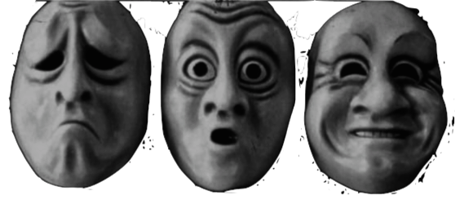
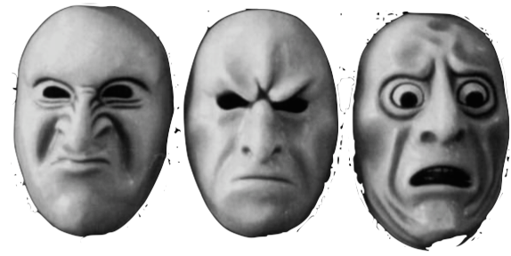
quasi il 50% dei detenuti fa uso di psicofarmaci o potenti sedativi che inibiscono il normale funzionamento psichico. Sono farmaci che provocano sbalzi di umore difficili da gestire, soprattutto nelle persone che hanno un passato di tossicodipendenza.

Slide 32
Sull’imprevedibilità del suicidio On the unpredictability of suicide MASSIMO BIONDI¹, ANGELA IANNITELLI^{1,2}, STEFANO FERRACUTI¹ Riv Psichiatr 2016;51(5):167-171
…il porre volontariamente fine alla propria vita deve essere patologizzato dal senso comune come espressione inequivocabile di malattia. Nel ricondurlo alla malattia, possiamo quindi applicare le categorie mediche del trattamento e della prevenzione. Nella pratica clinica, invece, il suicidio è uno dei comportamenti più difficilmente prevedibili, anche perché non necessariamente espressione di un disturbo psichiatrico. Già nel 1897 Durkheim suddivideva i suicidi in “patologici”, di competenza psichiatrica, e “normali”, dovuti a una alterata integrazione del soggetto nell’ambiente di vita.

Slide 33
L’illusoria delega alla psichiatria
Si ha l’illusoria convinzione che lo psichiatra e lo psicoterapeuta abbiano il potere di conoscere tutti gli aspetti mentali del paziente grazie alle loro abilità, che possano agire e intervenire pienamente mediante cure (farmaci, interventi psicologici, ecc.) per evitare un suicidio.

Slide 34
Di fatto, le evidenze scientifiche sono tali da consentire di affermare che il suicidio non è prevedibile con un grado di certezza tale da poter disporre di metodi scientificamente dimostrati per poterlo prevenire. Ciò non esime in nessun modo il discorso etico di cercare di fare di tutto per poter dare speranza alla persona e aiutarla a uscire dalla condizione esistenziale che ha determinato tale ideazione.

Slide 35
Tuttavia, si legge nell’Editoriale…
Nelle sentenze vi è la tendenza a confondere un fattore di rischio con un fattore causale. Il fattore di rischio contribuisce in varia misura, non da solo, ma insieme ad altri fattori, ad aumentare la probabilità che un evento accada. Non ne è il determinante. A volte, quel fattore (per es., la depressione per il suicidio) non è nemmeno presente. Inoltre, pur con il concorso di molteplici fattori di rischio, non è detto che l’aumento delle probabilità con il loro sommarsi determini con certezza l’accadere dell’evento. Recentemente la Cassazione ha riconosciuto che «la valutazione del rischio è in genere una operazione dal risultato matematicamente definibile solo a posteriori», assolvendo dei medici in un caso di suicidio di un paziente nel quale non vi erano stati segnali premonitori e riconoscendo l’imprevedibilità dell’evento.

Slide 36
Ma in Carcere ?
In Carcere, luogo in cui la libertà è privata per definizione? Dove la persona è sotto la completa tutela delle Istituzioni?
Come può invocarsi la libertà di autodeterminarsi per una persona che libera non è per definizione?
Ecco che la responsabilità degli operatori aumenta proporzionalmente alla riduzione dei margini di libertà della persona, in un contesto in cui il diritto alla salute deve essere garantito contro ogni difficoltà .

Slide 37
Per questo, i servizi sanitari e, soprattutto, quelli per la Salute Mentale passano sempre e comunque in prima linea nella gestione del detenuto con tendenze autolesive e/o suicidarie vere e proprie. Peraltro, le sorveglianze particolari, laddove non siano disposte per motivi di ordine e sicurezza relativi a comportamenti legati alla delinquenza(deviante ribelle), vengono disposte dall’area sanitaria e/o specialistica. Quindi il detenuto a rischio diventa «deviante della mente» (in un’accezione necessariamente medica) e, quindi, di nostra competenza e sotto la nostra responsabilità che, poi, coinvolge, in rapida successione, l’Amministrazione penitenziaria.

Slide 38
Si tratta di un’ottica da contrastare in termini sia teorici sia, soprattutto, pratici in tema di distribuzione di competenze e responsabilità .
Ma un conto è la cultura da sostenere e diffondere, anche nell’opinione pubblica e negli ambienti giudiziari; un conto è l’obbligo, personale e deontologico , di agire in tutti i modi possibili COME SE il Suicidio fosse Sempre Prevenibile.

Slide 39
Un dato da non sottovalutare quando si parla di suicidi in carcere: I Suicidi tra gli Agenti di PP
Non esistono casistiche certe ma IL Sindacato Autonomo Polizia Penitenziaria (Sappe) alla fine del 2016 sottolineava come debba «seriamente far riflettere la constatazione che negli ultimi 3 anni si sono suicidati più di 40 poliziotti e dal 2000 ad oggi sono stati complessivamente più di 100».

Slide 40
Obiettivi generali possibili
1) Affinare gli strumenti e la capacità di intercettare il rischio autolesivo/suicidario:
Elaborare strumenti di valutazione efficaci e duttili
Mantenere elevati i livelli di attenzione ai momenti critici dell’esperienza detentiva: ingresso, comunicazioni giudiziarie, insorgenza o aggravamenti di patologie somatiche, notizie riguardanti la famiglia
Migliorare la comunicazione interistituzionale e i collegamenti carcere-territorio
Promuovere iniziative di formazione per tutti gli operatori penitenziari
2) Creare PDTA specifici per una presa in carico efficace dei disturbi psichici:
La Presa in Carico
L’integrazione con l’ Area Sanitaria , il SERd, l’Area della vigilanza, l’Area Trattamentale
La continuità assistenziale
3) Formare detenuti peer supporter
4) Attivare Strategie di “debriefing” quando avvengono casi di suicidio per attenuare le conseguenze emotive dell’evento, detendere le conflittualità e cercare di apprendere dalle esperienze . Anche quando drammatiche .
5) Stimolare azioni di sistema per migliorare le condizioni di vita carceraria

Slide 41
Azioni di sistema (tutte le istituzioni e gli organismi coinvolti)
Organizzare e progettare strutture adeguate (ampiezza, tipologia spazi, densità abitativa) per detenuti, in virtù dell'impatto che l'ambiente fisico ha sulla salute psichica
Riempire i tempi della detenzione di attività significative
Migliorare le interrelazioni, anche attraverso apposite norme, tra sistema sanitario e sistema giudiziario (Tribunali di sorveglianza), con apporto più qualificato, significativo e sistematico dell'expertise psichiatrica / psicologica nelle procedure giudiziarie
Riservare adeguate risorse all'assistenza a detenuti con disagio/disturbo mentale (definendo standard omogenei??)
Diffondere cultura e informazione sulla finalità del trattamento presso l’opinione pubblica, attraverso iniziative di sensibilizzazione ed acquisizione di consapevolezza sulle ricadute (impatto) che un adeguato sistema di sicurezza/riabilitazione comporta sul sistema sociale esterno
Programmare strutture diversificate (e piani di trattamento), anche per intensità di sorveglianza, in funzione della tipologia di disturbo.

Slide 42
OMS sul Sistema Carcerario
Deve essere posta particolare attenzione all’ambiente carcerario, considerando i suoi livelli di attività, di sicurezza, di cultura, e il tipo di rapporto tra agenti e detenuti. Nello specifico, la qualità del clima sociale è di importanza critica nel ridurre al minimo i comportamenti suicidari. Anche se le carceri non potranno mai essere ambienti privi di stress, le autorità dovrebbero attuare delle strategie efficaci per ridurre il bullismo ed altre forme di violenza nelle loro istituzioni, e enfatizzare invece relazioni supportive tra detenuti e personale carcerario. La qualità del rapporto tra agente e detenuto è di cruciale importanza per ridurre il livello di stress dei detenuti e per fare in modo che i detenuti stessi siano portati con fiducia a comunicare i momenti in cui le loro forze reattive stanno per essere sopraffatte, provano disperazione o si sviluppa in loro un intento suicidario.

Slide 43
Conclusioni
Il Suicidio del singolo individuo Non è mai un evento totalmente prevedibile e prevenibile Prevedibili possono essere, tuttavia, alcuni fattori di rischio importanti. Analizzare le cause, ipotizzare prospettive adeguate di intervento e costruire modalità efficaci di prevenzione e di gestione dei principali fattori di rischio correlati al rischio autolesivo e suicidario, appare fondamentale non soltanto per ridurre l’entità del fenomeno ma anche per comprendere più compiutamente la sofferenza, talora estrema e incomunicabile, o almeno percepita come tale, di ogni detenuto nonché il disagio, a volte profondo, di ciascun operatore penitenziario impegnato a fronteggiare le difficoltà di un agire quotidiano spesso denso di contraddizioni e di fatiche emotive.

Slide 44
Il Suicidio Non è un evento psichiatrico tout court.
E’ l’attuazione di un dramma umano, talora associato ad un disturbo psichiatrico.
I servizi di salute mentale hanno un ruolo centrale. Come catalizzatori di reazioni enzimatiche: quelle che coinvolgono tutte le istituzioni e tutte le persone che respirano all’interno delle aree della sofferenza.

